Slide 1


电子商务
基础与实务
第五章 电子支付与安全

Slide 2

第一节 电子支付认知
近年，电子商务呈爆发式的增长，除带给用户便利、实惠之外，也带来了安全的困扰和交易的风险。电子支付安全问题是人们愿意选择网络进行贸易活动的保障，也控制着网上交易的最后一道防线，是电子商务成败的生命线。正确认识电子支付，是走进电子支付的第一步

Slide 3
NO.1
电子支付

Slide 4
电子商务活动过程中，双方就交易条款达成一致意见，签订交易合同。买方要向卖方支付相应额度的资金，卖方要向买方进行实物交割。在整个电子商务活动中，最重要的环节便是
支付
从网络购物到网上转账、还贷、缴费、订票，电子支付已经渗透到生活中的方方面面，当在电子商务网站中购买商品下单点击支付结算后，网站便会跳转至支付页面

Slide 5
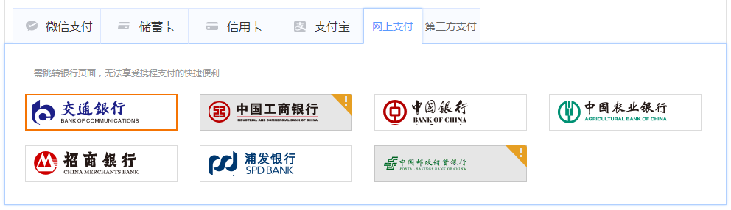
携程网支付页面
从携程提供的支付方式来看，线上支付包含信用卡、第三方支付、网上银行、微信支付、支付宝支付等
无论是哪种支付方式，在电子支付环节中，其各种方式都采用了电子化的方式进行款项付款

Slide 6

到底什么是电子支付？
电子支付是指单位或个人（统称客户）通过电子终端，直接或间接向银行金融机构发出支付指令，实现货币支付与资金转移的行为

Slide 7

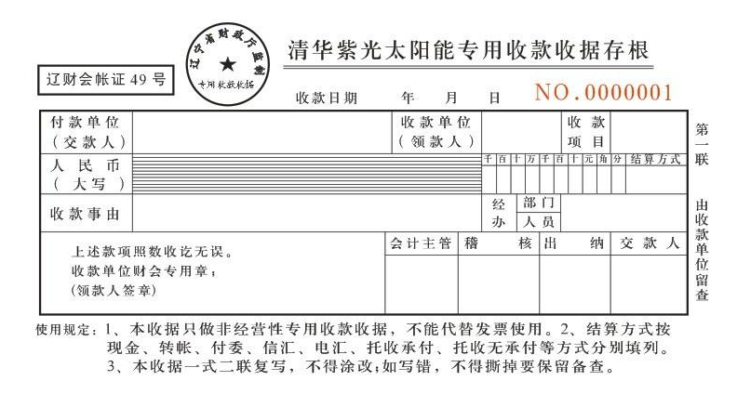
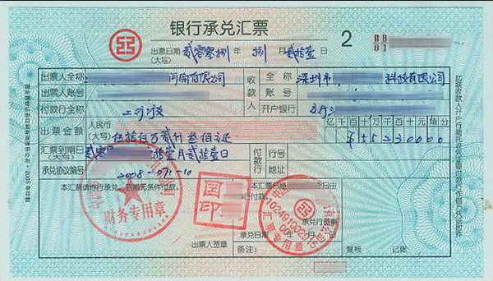
电子支付的特征
Electronic Payment
电子支付
传统的支付方式
01
传输方式电数字化
电子支付是采用先进的技术通过数字流转来完成信息传输的，其各种支付方式都是通过数字化的方式进行款项支付的
传统的支付方式则是通过现金的流转、票据的转让及银行的汇兑等物理实体来完成款项支付的
现金流转
票据转让
银行汇兑

Slide 8
电子支付的特征
Electronic Payment
电子支付
传统的支付方式
02
支付环境的开放化
电子支付的工作环境基于一个开放的系统平台（即互联网）
传统支付则是在较为封闭的系统中运作

Slide 9


电子支付的特征
Electronic Payment
电子支付
传统的支付方式
电子支付使用的是最先进的通信手段，如Internet、Extranet（外联网）；对软、硬件设施的要求很高，一般要求有联网的微机、相关的软件及其他一些配套设施
03
通信手段的先进性
传统支付使用的则是传统的通信媒介；对软、硬件设施的要求不高

Slide 10
电子支付的特征
Electronic Payment
04
其他经济优势
电子支付具有方便、快捷、高效、经济的优势。用户只要拥有一台上网的PC机或手机，便可足不出户，在很短的时间内完成整个支付过程。支付费用仅相当于传统支付的几十分之一，甚至几百分之一

Slide 11
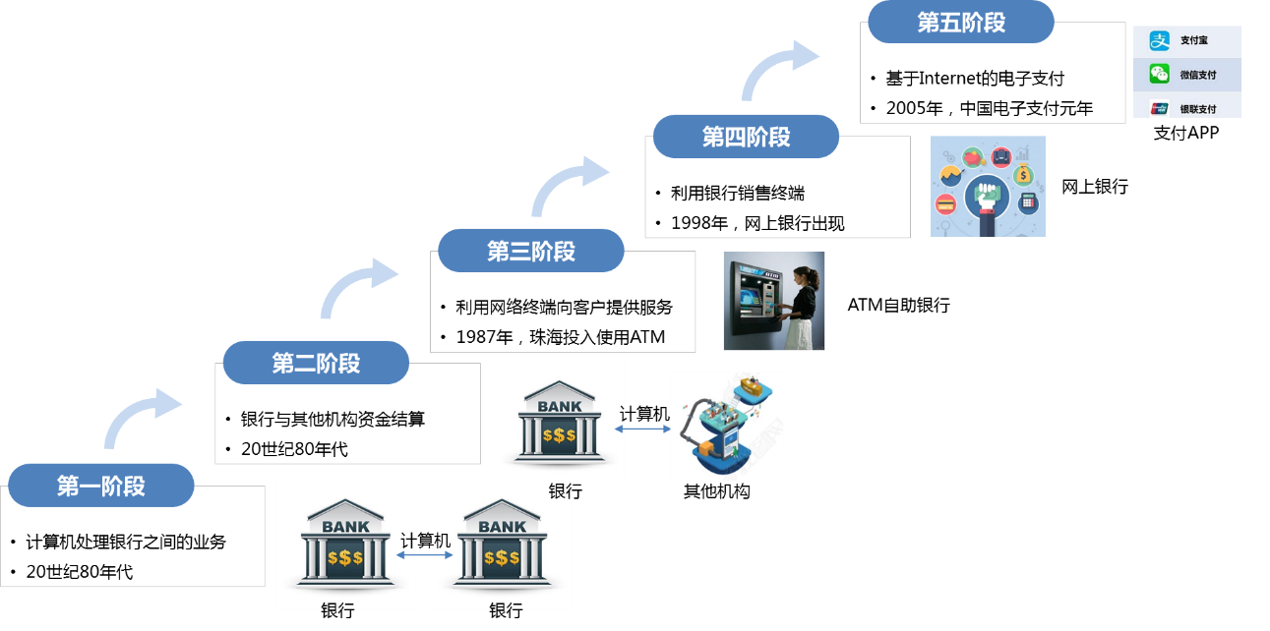
电子支付的发展历程
我国电子支付主要发展阶段

Slide 12

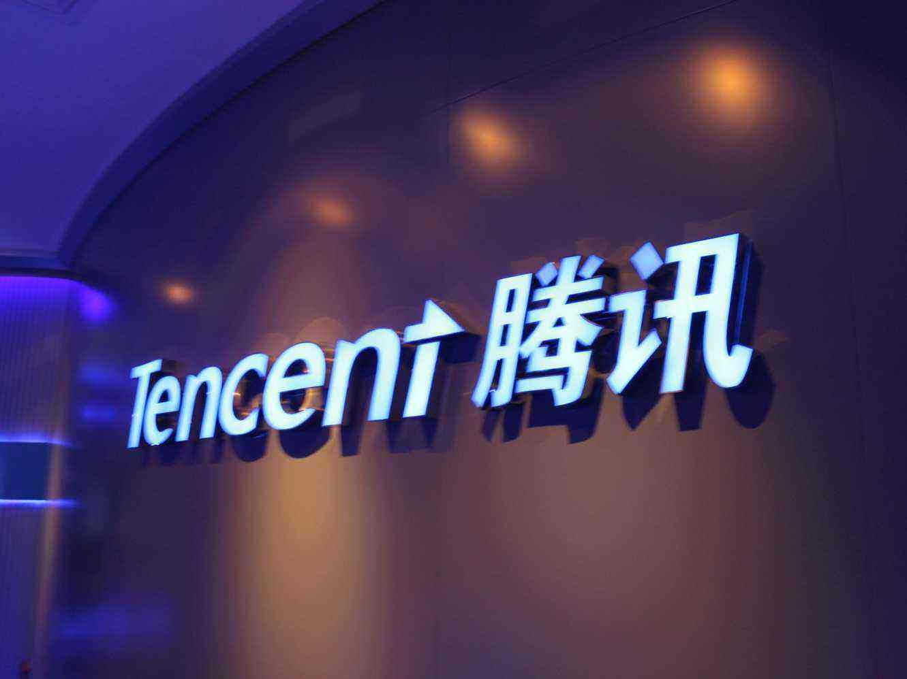
当前我国电子支付的发展趋势
趋势一：第三方支付业务迅猛发展，而银行的电子支付业务增长开始趋缓
由于以阿里和腾讯为代表的互联网巨头既是互联网交易入口的垄断者，又是互联网基础设施的提供者，因此，在未来相当长一段时间内其在电子支付领域的优势都将保持，快速增长的势头将持续

Slide 13
当前我国电子支付的发展趋势
趋势二：支付行业监管体系不断完善，监管持续收紧
2016年，人民银行不但明确了一段时期内原则上不再批设新支付机构，更对违规支付机构严惩不贷。2017年，互联网金融整治持续、备付金管理集中存管通知、网联（我国非银行支付机构网上支付清算平台）上线都意味监管将持续趋严，同时，监管部门对支付机构、银行的违规处罚仍然未放松，支付行业将进一步规范经营

Slide 14
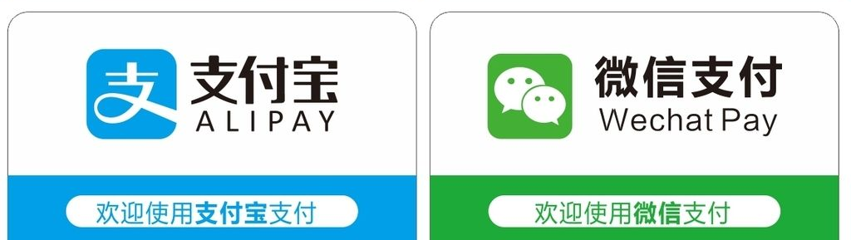
当前我国电子支付的发展趋势
趋势三：电子支付各参与方对支付场景的争夺呈现白热化
支付宝、微信支付拥有庞大的客户资源和销售渠道，借助其强大的生态系统，不断强化客户粘性，移动支付用户对支付宝、微信支付的依赖逐渐呈现刚性化特征

Slide 15
当前我国电子支付的发展趋势
趋势四：移动支付的不断革新与普及
移动支付技术，正通过NFC、蓝牙、红外线、生物识别、无线射频等非接触式移动支付技术手段，影响着一个时代。根据工信部数据，截至2017年末我国移动支付交易规模近150万亿元，位居全球首位。同时，众多国内巨头纷纷布局海外
未来，随着安全风控技术、防欺诈技术、反洗钱技术、区块链技术以及人工智能等技术的成熟落地，移动支付在日常生活中发挥的作用将会越来越大

Slide 16
当前我国电子支付的发展趋势
趋势五：区块链技术在电子支付中的应用将大有可为
在跨境支付场景中，由于目前在全球范围内仍缺乏一个低成本高效率的解决方案，不同国家之间还存在政治、监管等因素的差异，对电子支付进一步扩大支付形成障碍
而区块链技术去中心化、去信任化的模式是非常有潜力的电子支付终极解决方案，未来必将大有可为

Slide 17
NO.2
网络银行

Slide 18
网络银行
又称网上银行或在线银行，（Internet Bank或Network Bank）是指利用互联网及相关技术处理传统的银行业务及支持电子商务网上支付的新型银行

Slide 19
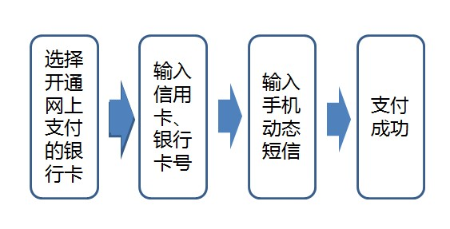
网络银行又被称为“3A银行”，因为它不受时间、空间限制，能够在任何时间(Anytime)、任何地点(Anywhere)、以任何方式(Anyway)为客户提供金融服务

Slide 20
网络银行的特征
网络银行可以从机构层面和业务层面两个角度来考察
（1）机构层面
从机构层面看，网络银行是独立于传统银行之外的纯网络银行，其特点是没有实体网点、没有总分支机构，并大量使用互联网技术开展业务
（2）业务层面
从业务层面看，网络银行是在线提供银行服务的业务部门，一般情况下提到的“网银”就是业务层面的网络银行。目前，各大传统银行均提供网络银行服务
Notes:
模板来自 http://docer.mysoeasy.com/

Slide 21


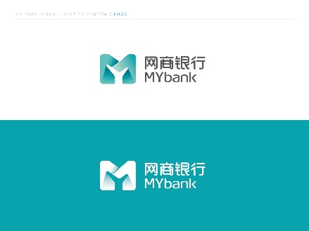



美国
中国
2014
纯网络银行
1995
安全第一
网络银行
浙江网商银行
上海华瑞银行
深圳前海微众银行
温州民商银行

Slide 22
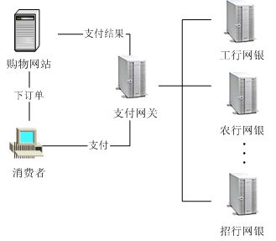


支付结果
工行网银
购物网站
下订单
支付网关
农行网银
支付
消费者
招行网银
网络银行业务流程

Slide 23
NO.3
电子支付工具

Slide 24

电子货币
Electronic Money
电子支付的支付工具为电子货币，电子货币就是由消费者及相对的特约商户占有、存储在一定电子装置中、代表一定的货币价值的“储值”或“预付价值”的产品

Slide 25





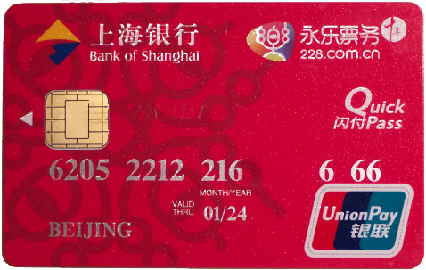


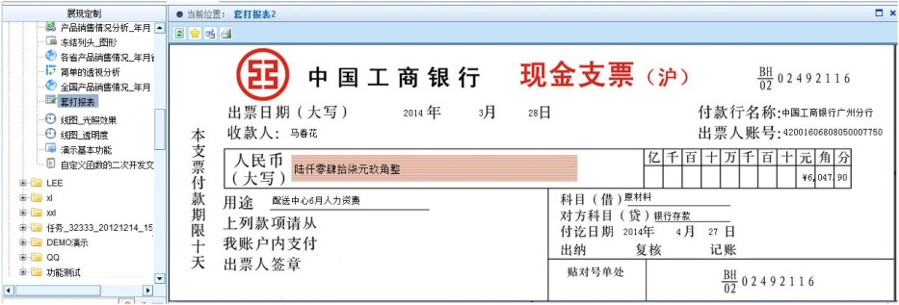
电子货币分类
Electronic Money
储值卡型电子货币
银行卡型电子货币
电话卡
公交卡
信用卡
借记卡
电子支票
电子现金
电子现金是一种表示现金的加密序列

Slide 26
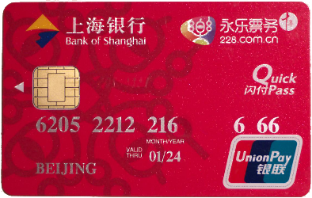

主要支付工具——电子现金
电子现金是（E-Cash）一种以数据形式流通的货币。它把现金数值转换成为一系列的加密序列数，通过这些序列数来表示现实中各种金额的市值，用户在开展电子现金业务的银行开设账户并在账户内存钱后，就可以在接受电子现金的商店购物了
加密序列
加密序列
特点
匿名性
不可跟踪性
节省传输费用
风险小
节省交易费用
支付灵活方便

Slide 27

主要支付工具——电子钱包
电子钱包是电子商务活动中网上购物顾客常用的一种支付工具，是在小额购物或购买小商品时常用的新式钱包
电子钱包
管理
电子货币
目前世界上有VISA cash和Mondex两大电子钱包服务系统

Slide 28

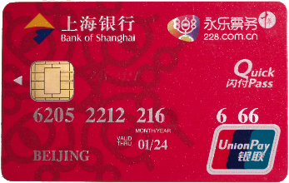

主要支付工具——电子支票
电子支票（Electronic Check，E-check或E-cheque）是一种借鉴纸张支票转移支付的优点，利用数字传递将钱款从一个账户转移到另一个账户的电子付款形式
转移
账户1
账户2
转移支付

Slide 29
主要支付工具——信用卡
信用卡由银行或信用卡公司依照用户的信用度与财力发给持卡人，持卡人持信用卡消费时无须支付现金，待账单日时再进行还款
分类
信用卡按卡的功能和性质
借记卡（广义信用卡）
贷记卡（狭义信用卡）
信用卡按清偿方式的不同
贷记卡
准贷记卡

Slide 30

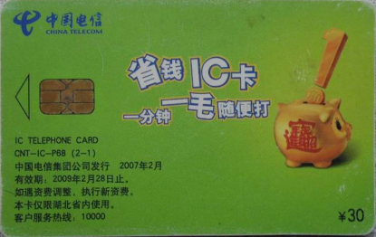


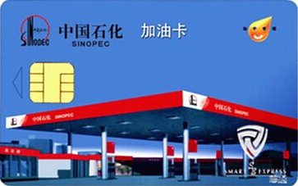

主要支付工具——储值卡
储值卡是指某一行业或公司发的可代替现金用的IC卡或磁卡。储值卡的种类有很多，根据发行机构的不同，主要有：
电信行业 银行 商家 第三方发卡机构

Slide 31
NO.4
电子支付流程

Slide 32
清算
清算（Clearing），指结算之前对支付指令进行发送、对帐、确认的处理，还可能包括指令的轧差
支付结算
支付指令的
交换与结算
支付发起
轧差
轧差（Netting），指交易伙伴或参与方之间各种余额或债务的对冲，以产生结算的最终余额
电子支付的流程
结算
结算（Settlement），指双方或多方对支付交易相关债务的清偿

Slide 33
第二节 第三方支付
一般情况下，提供第三方支付服务的公司是具备实力和信誉保障的第三方企业，通过与国内外的各大银行签约，为买方和卖方提供的信用增强的结算服务

Slide 34
NO.1
第三方支付平台概述

Slide 35


第三方支付的含义
The Concepts of Third-party Payment
第三方是买卖双方在缺乏信用保障或法律支持的情况下的资金支付“中间平台”，第三方担当中介保管及监督职能，并不承担什么风险，所以确切地说，这是一种支付托管行为，通过支付实现保证

Slide 36
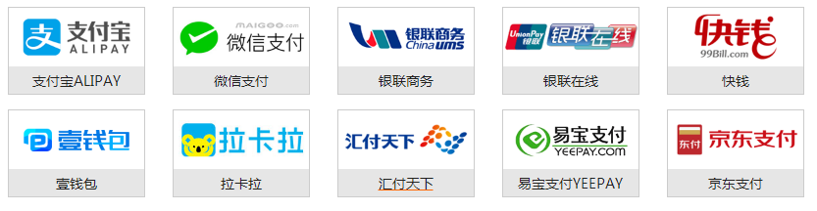
第三方支付平台

Slide 37
NO.2
第三方支付基本特点

Slide 38



第三方支付的特点
The Characteristics of Third-party Payment
支持多种信用卡
第三方支付平台支持国内各大银行发行的银行卡和国际信用卡组织发行的信用卡。
结算周期灵活
支持多种信用卡
结算周期灵活
第三方支付平台手续费用标准统一，且结算周期可根据商户需求设定，服务更加人性化。
后期服务好
专业的第三方支付平台，可以确保商户在后期服务、支付过程中出现的问题能够得到及时解决。
较高的公信度
后期服务好
较高的公信度
第三方支付平台作为独立于交易的任何一方，具有较高的公信度。

Slide 39
NO.3
第三方支付流程

Slide 40




第三方支付的流程
The Procedure of Third-party Payment
在第三方支付交易流程中，支付模式使商家看不到客户的信用卡信息，同时又避免了信用卡信息因为在网络上多次公开传输而被窃的风险

Slide 41
客户（买方）
②客户将货款划到第三方账户
①买卖双方在网上达成交易意向
⑤客户收到货物并验证后通知第三方
④商家收到通知后按照订单发货
⑥将货款划入商家账户，交易完成
第三方
商家（卖方）
③通知商家在规定时间内发货
第三方支付模式的交流流程

Slide 42
NO.4
第三方支付的主要模式

Slide 43
第三方支付的主要模式
此类互联网金融公司拥有成熟的电商平台和庞大的用户基础，通过与各大银行、通信服务商等合作，搭建“网上线下”全覆盖的支付渠道，在牢牢把握支付终端的基础上，经过整合、包装商业银行的产品和服务，从中赚取手续费，并进一步推广其他增值金融服务
（一）平台依托型
代表企业包括阿里巴巴集团旗下的支付宝、腾讯旗下的财付通、微信钱包等

Slide 44


第三方支付的主要模式
此类第三方支付机构主要面向企业用户，通过深度行业挖掘，为供应链上下游提供包括金融服务、营销推广、行业解决方案一揽子服务，获取服务费、信贷滞纳金等收入
（二）行业应用型
代表企业包括

Slide 45
第三方支付的主要模式
银行收单型，也可称为POS收单型。所谓POS收单即通过销售终端收取账单的支付方式，现在POS收单统指通过POS机进行的消费、预授权、余额查询和转账等交易
（三）银行收单型
此类模式在发展初期是互联网金融公司通过电子账单处理平台和银联POS终端为线上商户提供账单号收款、账户直充等服务，获得支付牌照后转为银行卡收单盈利模式
目前国内拉卡拉为其中较为成功的典型

Slide 46
第三方支付的主要模式
预付卡，是指发卡机构以特定载体和形式发行的，可在发卡机构之外购买商品或服务的预付价值。通过发行面向企业或者个人的预付卡，向购买人收取手续费，与银行产品形成替代，挤占银行用户资源
（四）预付卡型
代表企业包括资和信、商服通、百联集团等

Slide 47
第三节 电子商务信息安全
美国著名未来学家阿尔温•托夫勒说过：“电脑网络的建立和普及将彻底改变人类生存及生活的模式，控制与掌握网络的人就是未来命运的主宰。谁掌握了信息，控制了网络，谁就拥有整个世界。”

Slide 48
NO.1
电子商务面临的安全威胁

Slide 49
电子商务面临的安全威胁
电子商务信息安全问题是以信息技术和计算机网络为基础的电子商务与传统商务比较，它不可避免的面临着一系列的特有信息安全威胁：
信息泄密
无法确认身份
抵赖行为
01
02
03
04
05
信息被篡改
信息破坏

Slide 50
NO.2
电子商务信息安全基本要求

Slide 51

电子商务信息安全的基本要求
The Security of E-commerce Information
参与电子商务活动的各方面通过互联网来传递信息，这对网络传输过程中数据的安全保密提出了很高的要求。尤其对电子支付中涉及的敏感数据，必须确保万无一失。因此，通过一个完整的保障体系来规避电子商务活动中的各种风险，以保证网上交易的顺利进行，是电子商务安全的重点内容

Slide 52
电子商务信息安全的基本要求
一个安全的电子商务系统必须满足以下安全要求：
信息传输
保密性
交易文件
完整性
信息
不可否认性
交易者身份
真实性
访问的可控性
信息的保密性是指信息在传输或存储过程中不被他人窃取
信息的完整性包括在存储时要防止被非法篡改和破坏，在传输过程中邀请接收端收到的信息与发送方发送的信息完全一致
信息的不可否认性指当事人无法抵赖自己的交易行为
身份的真实性是指能够确认交易双方的真实身份，具体来说就是交易双方是确实存在的，不是假冒的
访问的可控性是指拒绝非法用户访问，合法用户可访问系统授权和指定的资源

Slide 53
电子商务的安全要求及技术措施
安全要求 | 技术措施
保密性 | 保密性技术，如加密和解密技术、防火墙技术等
完整性 | 采用信息摘要的方法或者采用数字签名的方法
不可否认性 | 采用数字签名和数字戳等技术
身份真实性 | 身份认证、数字证书
访问可控性 | 专用网络、防火墙、包过滤路由器等

Slide 54
NO.3
电子商务信息安全技术

Slide 55

电子商务信息安全技术
The Security of E-commerce Information
基于电子商务信息安全的要求，可以通过以下电子商务信息安全技术确保它的安全。目前实现电子商务信息安全的技术包括：
数据加密技术
数字摘要技术
数字签名技术
认证技术
安全协议

Slide 56
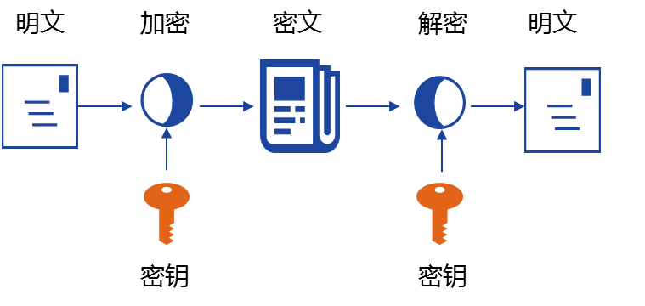
（一）加密技术
加密就是把数据和信息（称为明文）转换为不可辨识形式（密文）的过程。使不应了解该数据和信息的人不能够知道和识别。欲知密文的内容，需将其转变为明文，这就是解密过程。加密和解密组成加密系统，明文和密文统称为报文。加密技术的一般实现流程如下图：

Slide 57


（二）数字证书
数字证书是一个经授权中心数字签名的包含公开密钥拥有者信息公开密钥的文件。数字证书可提供证实电子商务参与方的身份、保证操作的不可抵赖性、保证交易数据不被篡改、数据加密等功能。主要包括：
个人数字证书
服务器数字证书
代码签名数字证书
数字证书颁发过程一般为：用户向注册中心提出申请、注册中心进行受理，为用户产生密钥对，然后生成一个数字证书请求文件、认证中心进行核实，然后进行签名生成数字证书

Slide 58
（三）防火墙技术
网络防火墙
指在外部网络和内部网络之间设置网络防火墙，又称筛选路由器
网络防火墙检测进入信息的协议、目的地址、端口（网络层）及被传输的信息形式（应用层）等，滤除不符合规定的外来信息
网络防火墙也对用户网络向外部网络发出的信息进行检测
计算机防火墙
防火墙
指在外部网络和用户计算机之间设置防火墙，也可以是用户计算机的一部分
计算机防火墙检测接口规程、传输协议、目的地址及/或被传输的信息结构等，将不符合规定的进入信息剔除
计算机防火墙对用户计算机输出的信息进行检查，并加上相应协议层的标志，用以将信息传送到接收用户计算机（或网络）中去

Slide 59
（四）认证技术
认证技术是网络安全技术的重要组成部分之一。认证指的是证实被认证对象是否属实和是否有效的一个过程
其基本思想是通过验证被认证对象的属性来达到确认被认证对象是否真实有效的目的
被认证对象的属性可以是口令、数字签名或者像指纹、声音、视网膜这样的生理特征
认证常常被用于通信双方相互确认身份，以保证通信的安全。一般可以分为两种：
身份认证，用于鉴别用户身份
消息认证，用于保证信息的完整性和抗否认性

Slide 60
（五）安全协议
电子商务信息安全还要求通信双方遵循一定的通信规则，这就是通信协议。
通信协议包括三个要素：
语法，即如何通信，包括数据的格式、编码和信号等级（电平的高低）等；
语义：即通信内容，包括数据内容、含义以及控制信息等；
定时规则（时序）：即何时通信，明确通信的顺序、速率匹配和排序。
在电子商务交易过程中主要的安全协议有：SSL安全协议和SET安全协议

Slide 61
第四节 电子商务安全防范措施
电子商务安全问题是一个系统性问题，并不只是面临着前面所提到的信息安全问题，需要从技术、管理和法律上来综合建设和完善安全保障体系

Slide 62
NO.1
电子商务安全威胁对象

Slide 63

电子商务安全的威胁对象
电子商务安全主要针对对象是:
销售者
消费者

Slide 64






销售者面临的威胁
中央系统安全性破坏
竞争者检索商品递送状况
商业机密的安全
被他人假冒而损害公司信誉
信用的威胁

Slide 65




消费者面临的威胁
虚假订单
付款后收不到商品
丧失机密性
拒绝服务

Slide 66
NO.2
电子商务安全风险来源

Slide 67
电子商务安全的风险来源
电子商务以网络为媒介的商务活动特点，决定了其存在着巨大的不确定性风险。这些风险主要表现在网络安全、信用保障、商务税收等几个方面
网络系统自身的安全风险
信用风险
网上交易管理风险
法律风险
物理实体的安全风险
计算机软件系统风险
网络协议的安全漏洞
黑客的恶意攻击
计算机病毒攻击
来自买方的信用风险
来自卖方的信用风险
买卖双方都存在抵赖的情况
交易流程管理风险
人员管理风险
网络交易技术管理漏洞的交易风险
法律滞后的风险
法律的事后完善的风险

Slide 68
NO.3
如何应对电子商务安全风险

Slide 69
如何应对电子商务安全过程中的风险和威胁
用户账号管理和网络杀毒技术
防火墙技术
虚拟专用技术
交易方
自身安全保障技术
入侵检测技术
灾难拯救计划
电子商务系统遭受部分或全部电脑资源与物理设施损失时，提供应急响应、延长备份运行以及灾后恢复的程序

Slide 70


（1）用户账号管理和网络杀毒技术
——获取合法的账号和密码是黑客攻击网络系统最常用的方法
用户账号的安全管理措施包括：
技术层面的安全支持
用户分组管理
单一登录密码制
用户认证
企业信息管理政策方面有相应措施
划分不同的用户级别
制定密码政策
对职员的流动采取必要的措施
对职员进行计算机安全教育

Slide 71
（2）防火墙技术
防火墙是由软件和硬件设备组合而成的，处于企业内部和外部网络之间，加强内外之间安全防范的一个或一组系统。
防火墙系统有以下作用：
限制内部网络的进入，过滤不安全报务和非法用户；
允许内部网的一部分被外部网访问，另一部分被保护起来；
限定内部网对特殊的站点访问；
为监视互联网的安全提供方便。

Slide 72

（3）虚拟专用技术
利用隧道技术把两个或多个专用网络通过公共网安全地连接到一起，组成虚拟的统一的专用网的技术。VPN中的安全技术通常由加密、认证及密钥交换与管理组成

Slide 73

（4）入侵检测技术
入侵检测是对防火墙的一个合理补充，从计算机网络系统中的关键点收集信息，并分析这些信息，利用模式匹配或异常检测技术来检查网络中是否有违反安全策略的行为和遭到袭击的迹象

Slide 74


2. 灾难拯救计划
灾难拯救计划是电子商务系统遭受部分或全部电脑资源与物理设施损失时，提供应急响应、延长备份运行以及灾后恢复的程序
让必需的任务程序得以在降级模式下运行，并在合理时间内恢复到正常的运行模式

Slide 75
感谢聆听
THANK YOU

